Slide 1
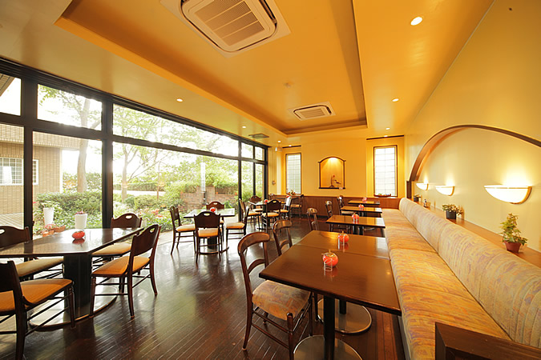
新しいカフェサービスの提案書
２１５１１３１７ 山口樹羅
２１５１１０１７ 石田麗菜

Slide 2
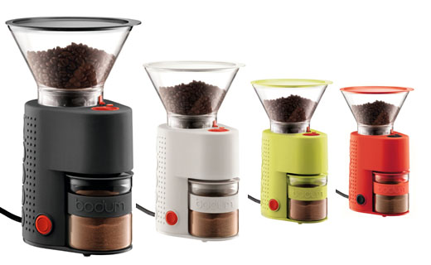
カフェに必要な要素
テーブル
椅子
コーヒーマシン
スイーツ
コーヒー豆
砂糖
シンク
オーブンレンジ
炊飯器
食器棚
ガスレンジ

Slide 3
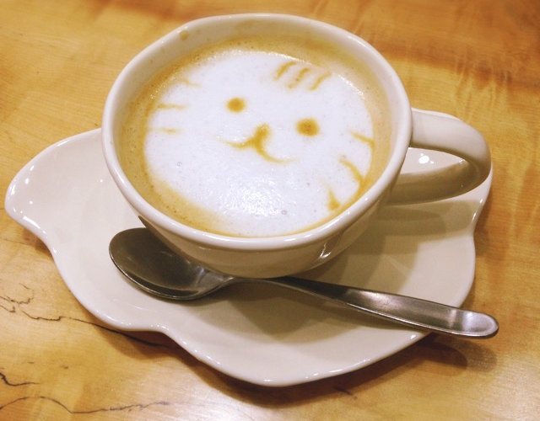

新しいメニューの追加
カプチーノの絵が選べるサービス

Slide 4
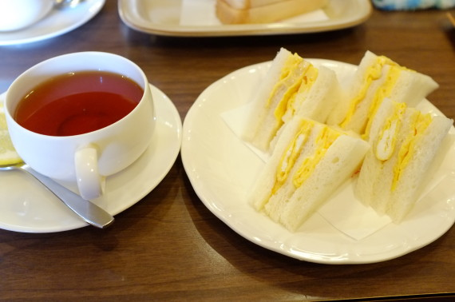
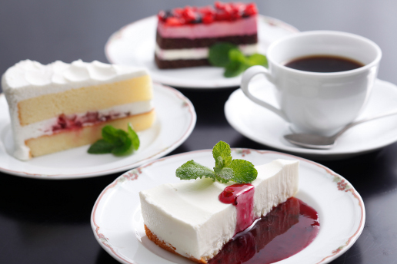
新しいセットメニューの追加
時間帯によってかわるセットメニュー
１１時〜１３時はサンドイッチとドリンクセット
１４時〜１６時はスイーツとドリンクセット
６００円

Slide 5
まとめ
カプチーノやセットメニューを安く提供することで、年齢問わず気軽に注文することができる
見た目を工夫することで女性から人気が出る
店の中の空間をお洒落でくつろげる空間にする

